Slide 1
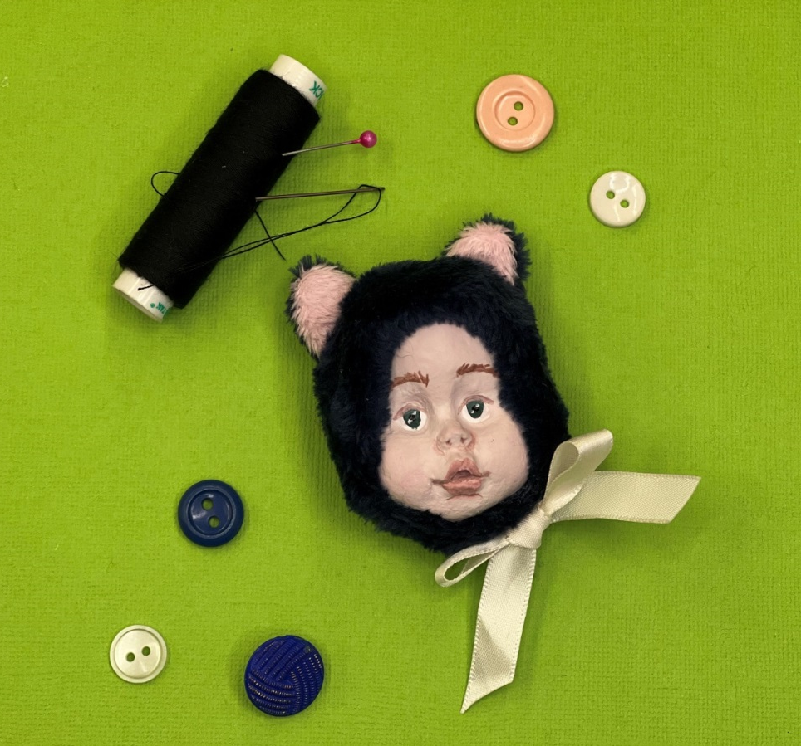
Изготовление авторской броши
Муниципальное бюджетное учреждение дополнительного образования
«Социально-образовательный центр»
Майер Юлия Рудольфовна, педагог дополнительного образования

Slide 2
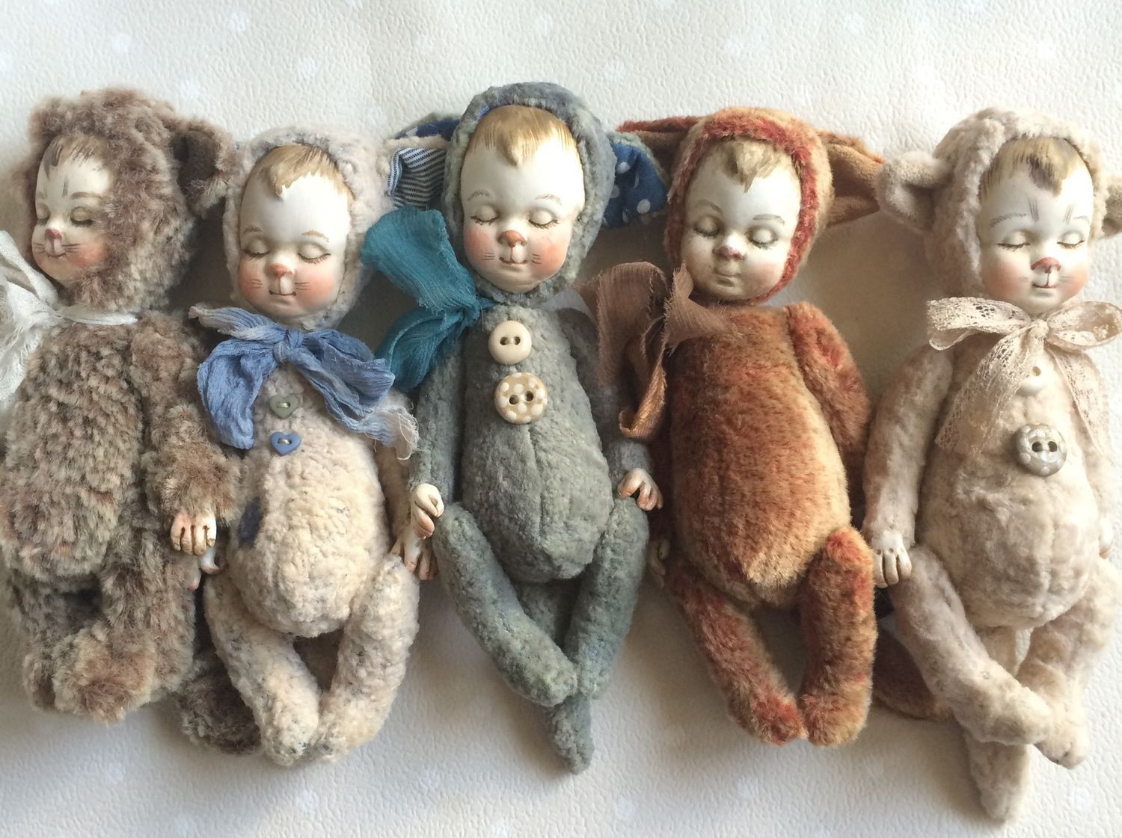
Тедди-долл - кукла с человеческим личиком и телом медведя или другой зверюшки (например, зайчика или козлика)

Slide 3
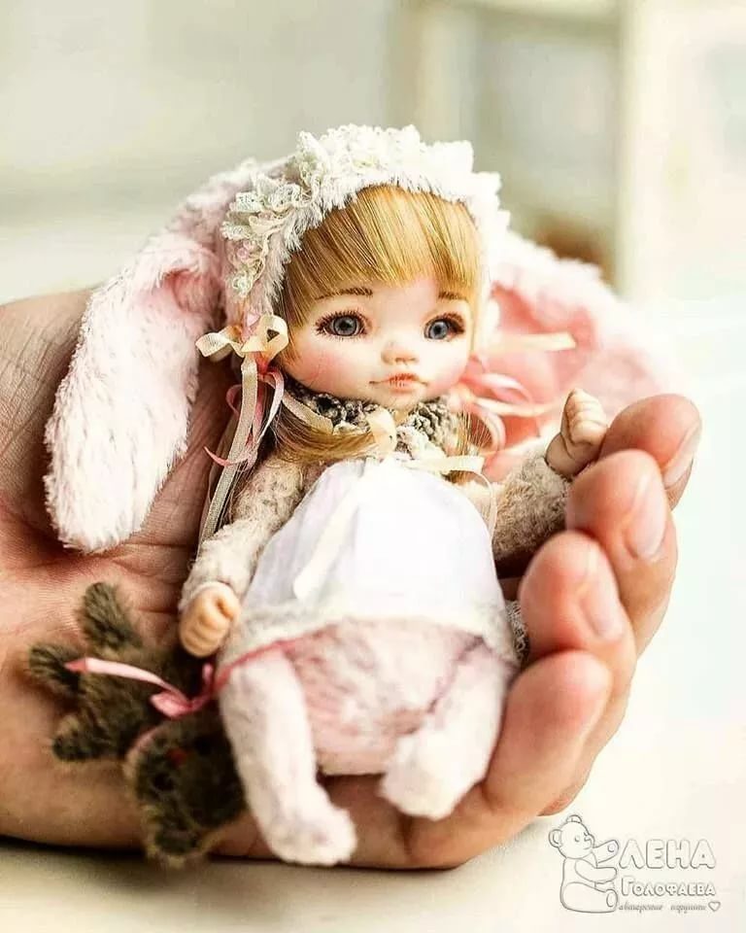
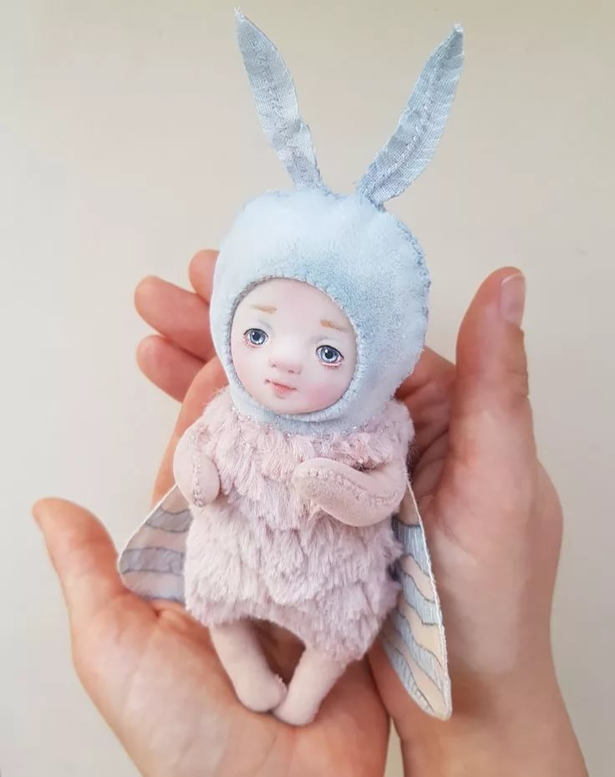
Тедди - долл

Slide 4
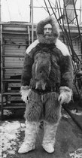
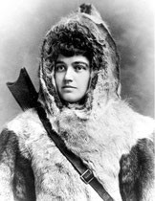
Исследователи Арктики
Роберт и Жозефина Пири

Slide 5
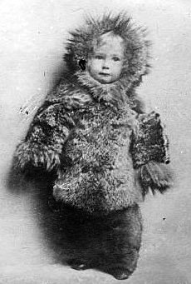
Мери Пири
Эта фотография Мэри Пири в костюме полярника стала известной в начале 1900-х. Она была напечатана многими изданиями.
Так девочка стала знаменитой.

Slide 6

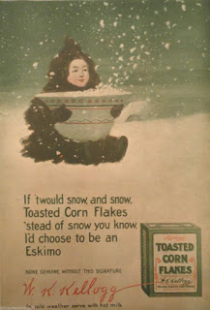
Реклама товаров
с изображением Мери Пири

Slide 7
Материалы для изготовления лица
материал | «+» | «-»
фарфор | не нужно шлифовать, грунтовать, цвет тона кожи, приятный на ощупь | трудоемкое изготовление, требует запекания в специальной печи
самозастывающая полимерная масса | легко лепится, хорошо поддается шлифовке после высыхания | боится воды, тяжелая
запекаемая полимерная глина | не боится воды, легко лепится, часто имеет цвет тона кожи | после запекания не поддается корректировке, цвет лица изменить нельзя
готовая масса папье-маше | легко лепится, хорошо поддается шлифовке после высыхания, легкая | боится воды

Slide 8
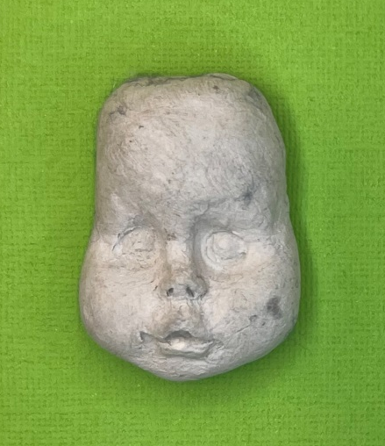
Изготовление лица
Снимите слепок
Откорректируйте черты лица и его овал
Высушите заготовку
Отшлифуйте заготовку наждачной бумагой
Загрунтуйте лицо
Распишите лицо акриловыми красками

Slide 9
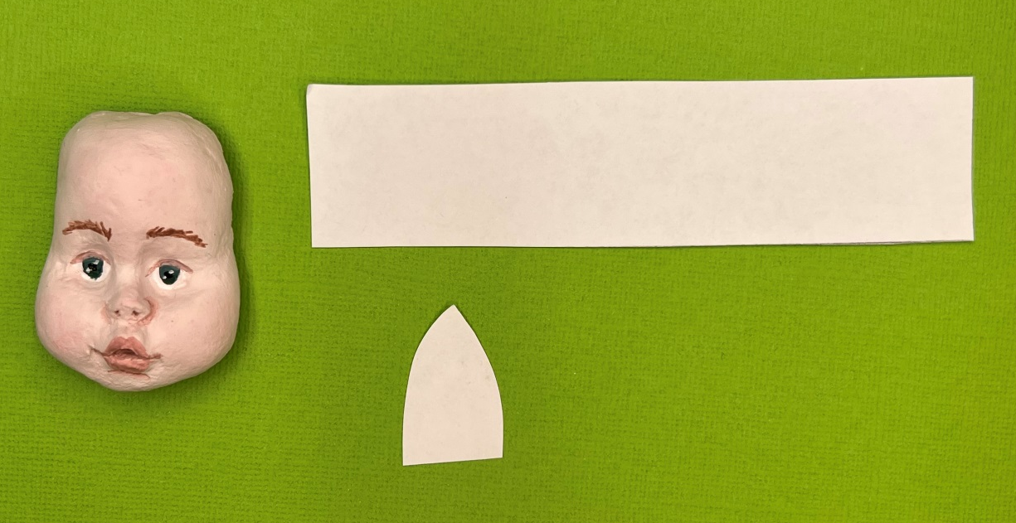
Конструирование выкроек
Капюшон 1 деталь
длина окружности лица
3 см
3 см
Ухо 4 детали

Slide 10
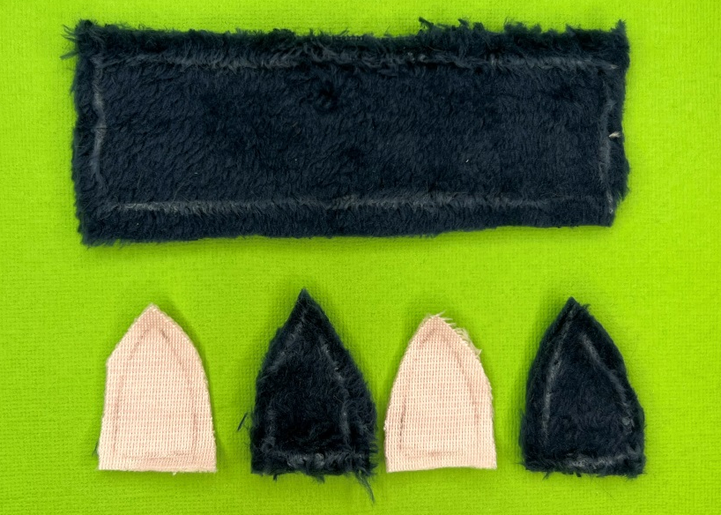
Раскрой деталей

Slide 11
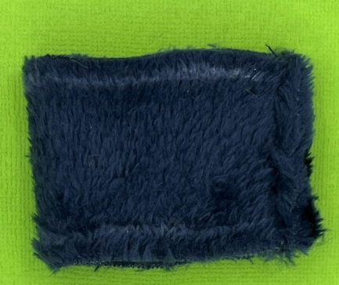
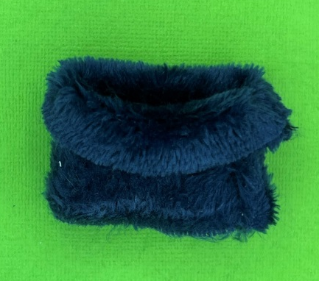
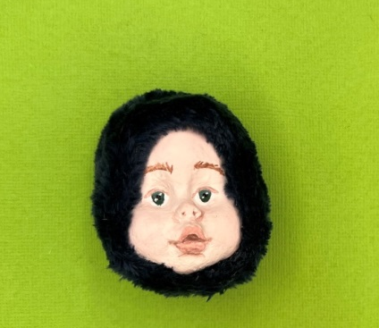
Изготовление капюшона
Сшейте деталь капюшона по линии ширины швом «назад иголку»
Подогните один из внешних краев капюшона и подклейте
Вклейте лицо в деталь капюшона

Slide 12

Изготовление ушей
Уши попарно сшейте между собой с изнаночной стороны швом «назад иголку».
Выверните их на лицевую сторону.

Slide 13
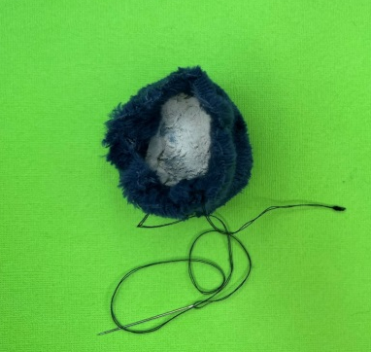
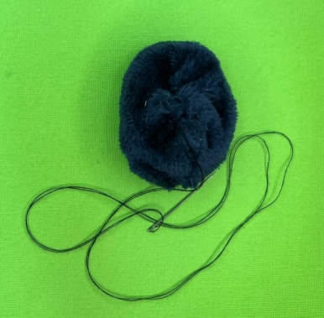
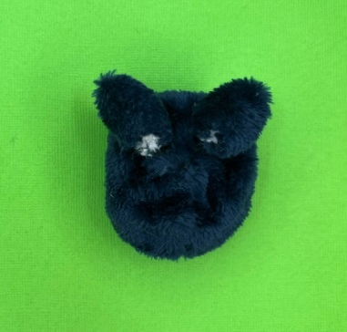
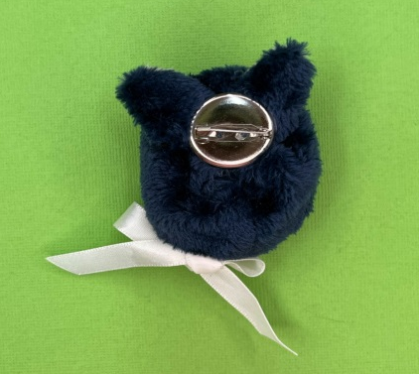
Сборка броши
Прошейте швом «вперед иголку» свободный край капюшона
2. Намажьте клеем заднюю часть лица, нитку стяните и сделайте узел
3. Приклейте уши, при необходимости пришейте их к капюшону потайным швом
4. Приклейте застежку на заднюю часть головы между ушей

Slide 14
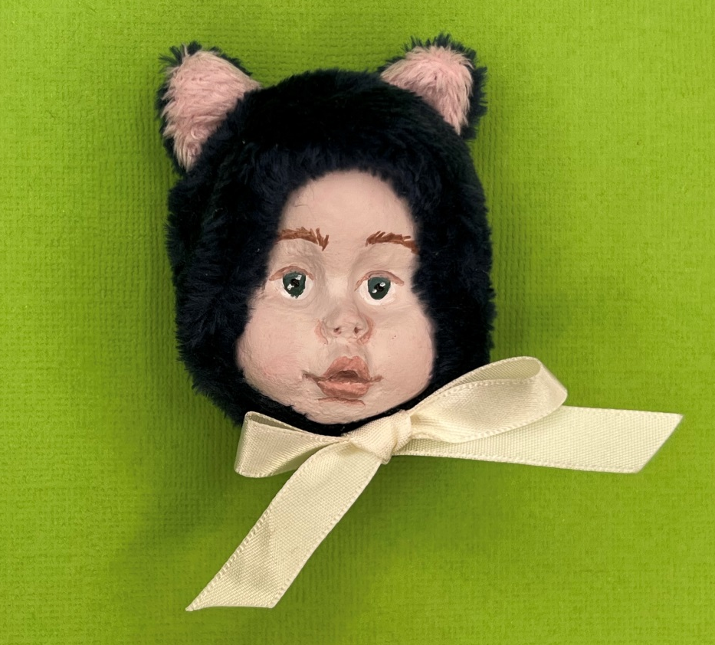
Брошь готова!
Спасибо за внимание!

